Slide 1
PARTIE B - REGLES DE BARRE ET DE ROUTE

Slide 2
SECTION I - CONDUITE DES NAVIRES DANS TOUTES LES CONDITIONS DE VISIBILITE

Slide 3
Règle 4 - Champ d'application
Les règles de la présente section s'appliquent dans toutes les conditions de visibilité

Slide 4
Règle 5 - Veille
Tout navire doit en permanence assurer une veille visuelle et auditive appropriée, en utilisant également tous les moyens disponibles qui sont adaptés aux circonstances et conditions existantes, de manière à permettre une pleine appréciation de la situation et du risque d'abordage.

Slide 5
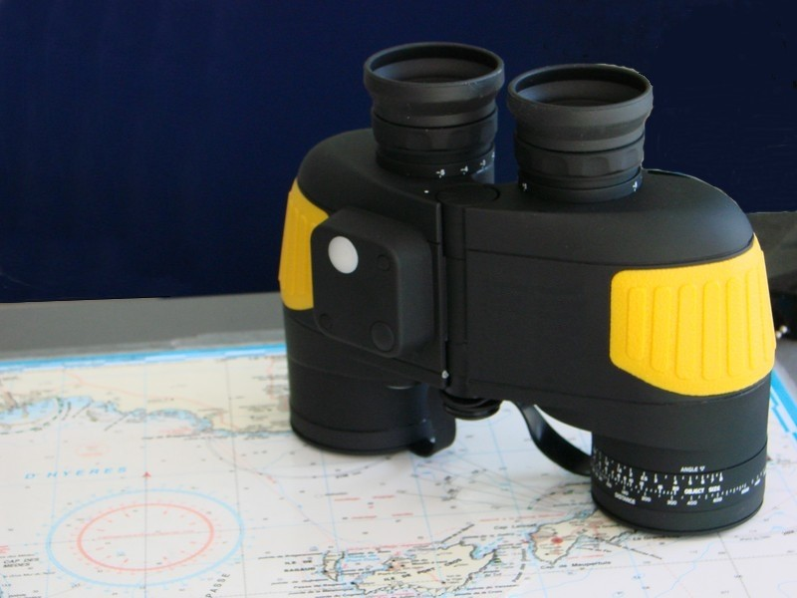

Slide 6
Règle 6 - Vitesse de sécurité
Tout navire doit maintenir en permanence une vitesse de sécurité telle qu'il puisse prendre des mesures appropriées et efficaces pour éviter un abordage et pour s'ar-rêter sur une distance adaptée aux circonstances et conditions existantes.
Les facteurs suivants doivent notamment être pris en considération pour déterminer la vitesse de sécurité :

Slide 7
a) Pour tous les navires :
i) la visibilité ;
ii) la densité du trafic et notamment les concentrations de navires de pêche ou de tous autres navires ;
iii) la capacité de manœuvre du navire et plus particulièrement sa distance d'arrêt et ses qualités de giration dans les conditions existantes ;
iv) de nuit, la présence d'un arrière-plan lumineux tel que celui créé par des feux côtiers ou une diffusion de la lumière des propres feux du navire ;
v) l’état du vent, de la mer et des courants et la proximité de risques pour la navigation ;
vi) le tirant d'eau en fonction de la profondeur d'eau disponible.

Slide 8
b) De plus, par les navires qui utilisent un radar :
i) les caractéristiques, l'efficacité et les limites d'utilisation de l'équipement radar ;
ii) les limitations qui résultent de l'échelle de portée utilisée sur le radar ;
iii) l'effet de l'état de la mer, des conditions météorologiques et d'autres sources de brouillage sur la détection au radar ;
iv) le fait que les petits bâtiments, les glaces et d'autres objets flottants peuvent ne pas être décelés par le radar à une distance suffisante ;
v) le nombre, la position et le mouvement des navires détectés par le radar ;
vi) le fait qu'il est possible d'apprécier plus exactement la visibilité lorsque le radar est utilisé pour déterminer la distance des navires et des autres objets situés dans les parages.

